Slide 1
Les outils de la physique
des particules
Les accélérateurs
Les détecteurs
L’informatique
Pascal Vanlaer
Slides : C. Vander Velde et P. Vanlaer
IIHE (ULB-VUB)
2024

Slide 2
Les outils de la physique des particules

Slide 3
Les outils de la physique des particules
Pourquoi de hautes énergies?
Exemple: production du Z⁰ dans des collisions e⁺e⁻
Un des mécanismes de production du Z⁰:
Comment créer la masse du Z⁰?
A partir de l’énergie cinétique des particules accélérées, grâce à l’équivalence entre masse et énergie:
E = mc²
m_{e+} = m_{e-} = 0,0005 Gev/c²
m_{Z0} = 91 Gev/c²
m_{e+} + m_{e-} << m_{Z0}

Slide 4
Les outils de la physique des particules
A quoi ressemble un accélérateur de particules?
Le tunnel du LEP/LHC au CERN, à Genève
LEP: e⁺ + e⁻
arrêté en 2001
LHC: p + p
entré en
service en 2010
~100 m sous terre
27 km de circonférence

Slide 5
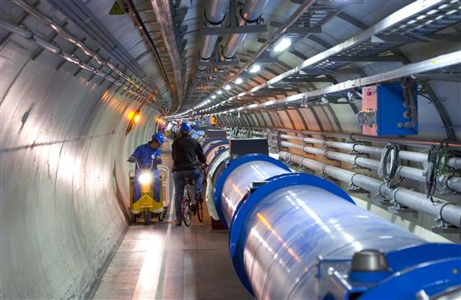
Les outils de la physique des particules
A quoi ressemble un accélérateur de particules?
L’intérieur du tunnel du LHC, 100 m sous terre:
Qu’y a-t-il
dans ce
tunnel?

Slide 6
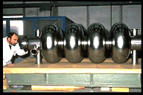
Les outils de la physique des particules
De quoi est constitué un accélérateur de particules?
Comment accélérer des particules?
Pour accélérer, il faut une force, quelle force?
La force électrique ou force de Coulomb:
On ne peut accélérer que des
particules chargées!
+
_
+
cavités accélératrices

Slide 7
Les outils de la physique des particules
Le champ électrique accélérateur:
Le champ électrique
accélérateur varie en fait
de manière sinusoïdale.
C’est une onde é.m.

Slide 8
Les outils de la physique des particules
De quoi est constitué un accélérateur de particules?
Entre 2 cavités accélératrices, les particules vont-elles naturellement suivre le tunnel incurvé?
Non, naturellement elles vont tout droit
(1ère loi de Newton).
Que faire pour les obliger à tourner?
$\vec{B}$: champ magnétique
provoqué par des aimants
$$\vec{B}$$
force de Lorentz:
$$\vec{v_{e^{+}}}$$
$$\vec{F}$$
$$\vec{v_{e^{−}}}$$

Slide 9
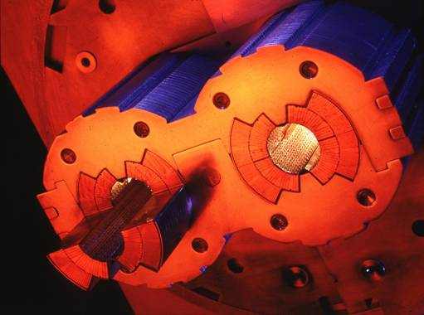
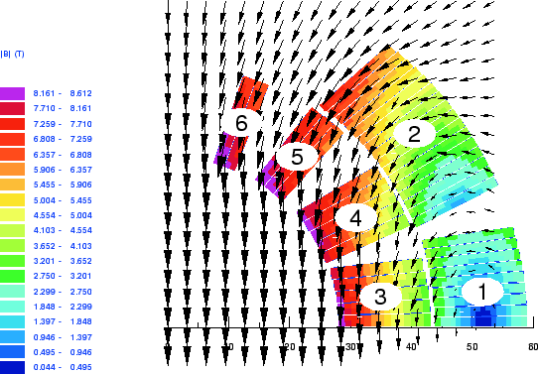
Les outils de la physique des particules
De quoi est constitué
un accélérateur de particules?
d’aimants de guidage:
1) aimants dipolaires pour incurver la
trajectoire des particules

Slide 10
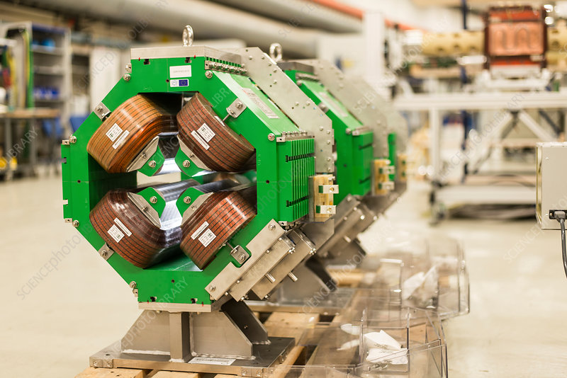
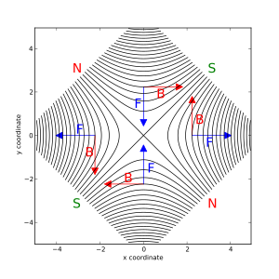
Les outils de la physique des particules
De quoi est constitué un accélérateur de particules?
d’aimants de guidage:
2) quadrupoles et sextupoles pour focaliser les faisceaux

Slide 11
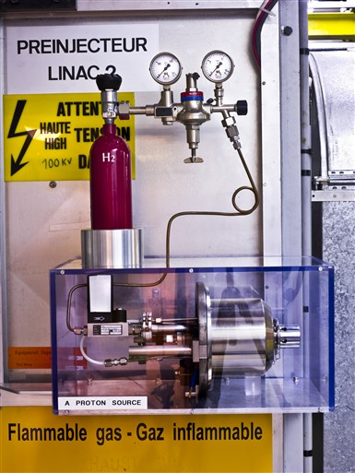
Les outils de la physique des particules
De quoi est constitué un accélérateur de particules?
Où trouve-t-on les particules à accélérer?
Dans les atomes: protons, électrons ou ions.
Comment les obtient-on? Par ionisation:
H₂
-
Hydrogène
gazeux
HT
+
Source:
Vers les
cavités
accélératrices
+

Slide 12
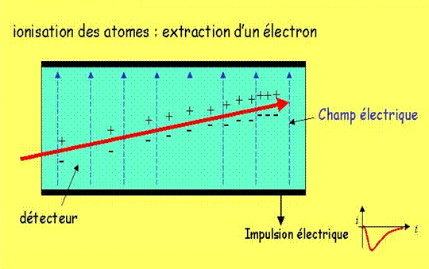
Les outils de la physique des particules
Comment peut-on détecter une particule?
On ne peut pas la voir directement: elle trop petite!
On va observer les perturbations qu’elle laisse dans la
matière qu’elle traverse:
Pour les particules
chargées:

Slide 13
Les outils de la physique des particules
Comment peut-on détecter une particule?
Pour les particules neutres:
neutrons et photons: par leurs interactions secondaires
neutrinos: ils interagissent très rarement; on ne peut donc compter
sur leurs interactions secondaires pour les détecter. On déduit leur
présence par l’observation d’énergie manquante: toute l’énergie des
faisceaux ne se retrouve pas dans les produits observés de l’interaction;
il en manque!
p
n
?
π⁻
p
γ
?
e⁺
A
e⁻

Slide 14
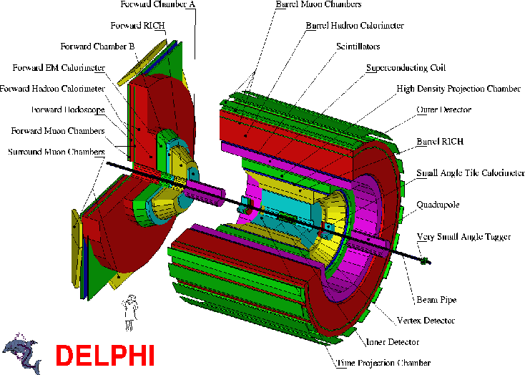
Les outils de la physique des particules
Comment se présente un détecteur à un
collisionneur?
partie cylindrique
ou tonneau (barrel)
un des
bouchons
(endcaps)

Slide 15
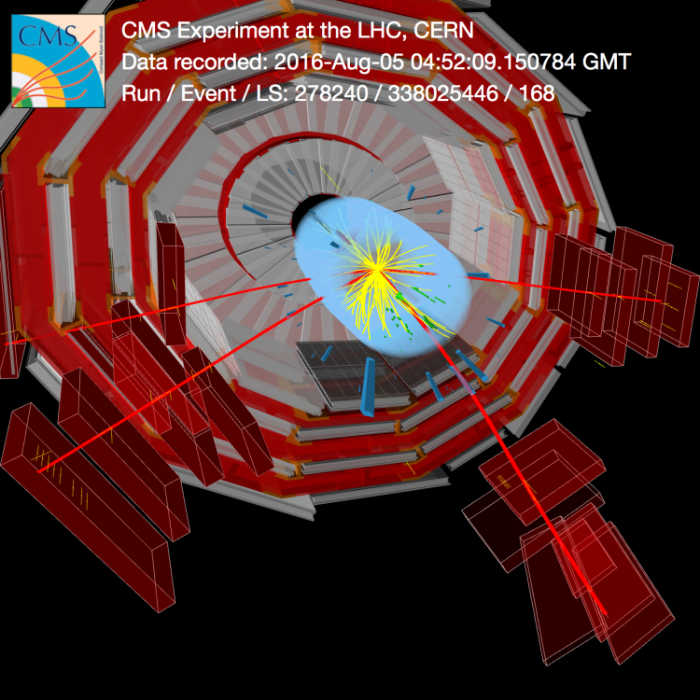
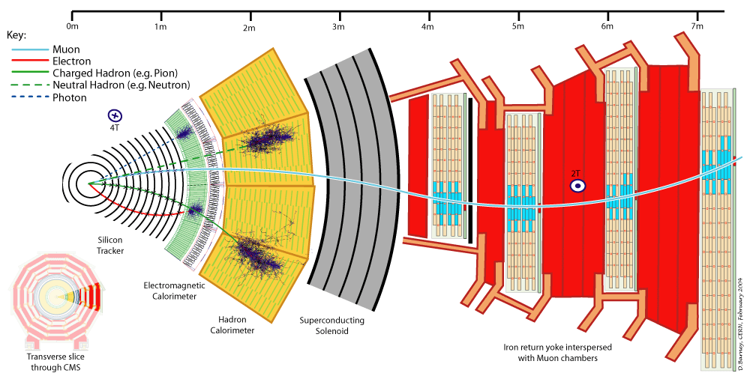
Les outils de la physique des particules

Slide 16
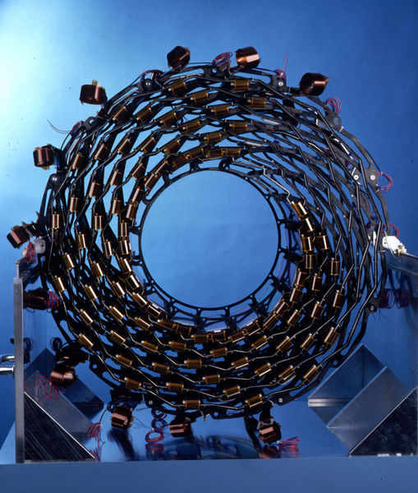
Les outils de la physique des particules
Le détecteur de traces:
détecteur de traces
de CMS
détecte les trajectoires des particules chargées:
e⁺, e⁻, μ⁺, μ⁻, p⁺, p⁻ et tous les
hadrons chargés

Slide 17
Les outils de la physique des particules
Les calorimètres:
Principe:
provoquer des interactions en cascade dans un matériau lourd
mesurer l’énergie déposée
Le calorimètre électromagnétique:
Les électrons et les photons y provoquent des gerbes électromagnétiques
Matérialisations de photons:
γ + A → e⁺ + e⁻ + A
Bremstrahlung des électrons:
e + A → e + γ + A

Slide 18
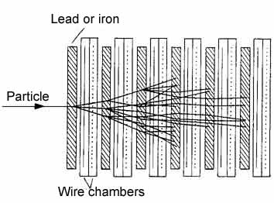
Les outils de la physique des particules
Les calorimètres:
Calorimètre hadronique:
Les hadrons, chargés et neutres, y provoquent des cascades
hadroniques:
interactions fortes: Exemple:
p + n → 2 nucléons + pions + …. →p + p + π⁻ + π⁰
π⁺ + p → 1 nucléon + pions + …. →n + π⁺ + π⁰ + π⁺
n + p → 2 nucléons + pions + …. →n + p + π⁺ + π⁻ + K⁺ + K⁻

Slide 19
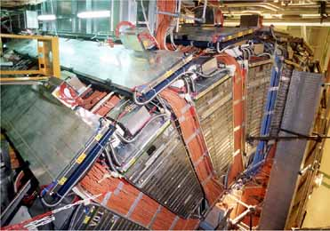
Les outils de la physique des particules
Les chambres à muons:
détecteurs qui se trouvent tout à l’extérieur du détecteur:
seuls les μ et les ν arrivent jusque là (électrons, photons et hadrons ont été absorbés par les calorimètres). Les ν, neutres, ne sont pas détectés et s’échappent sans laisser de trace.
Delphi

Slide 20
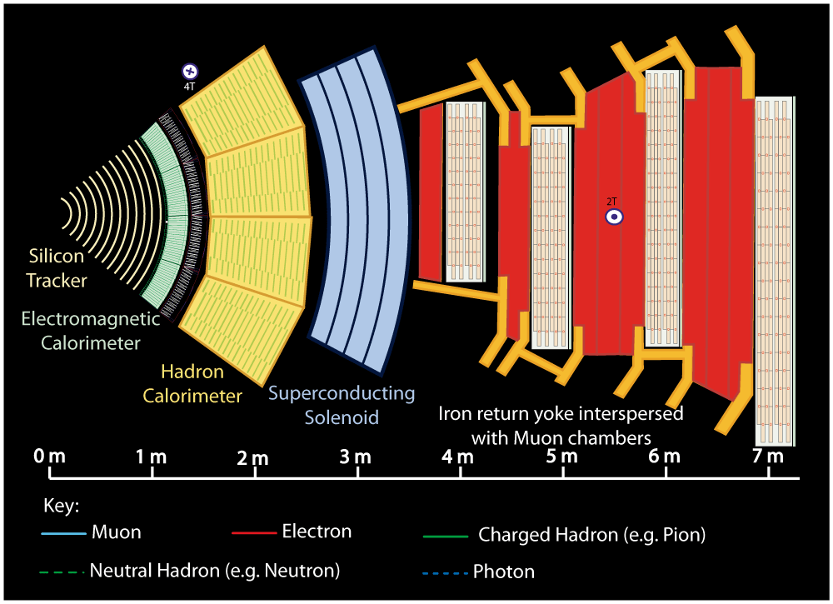
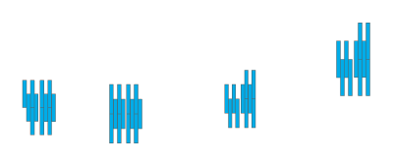
Notes:
Muon: passing through CMS, bending in the field (both ways, depending on when it is inside or outside of the solenoid) leaving hits in the Tracker layers and the muon chambers before escaping completely

Slide 21
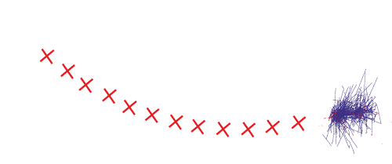
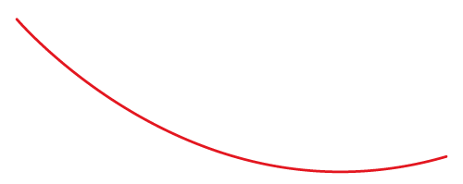
Notes:
Electron: Bending in the magnetic field, leaving hits in the tracker layers and being “stopped” by the electromagnetic calorimeter

Slide 22
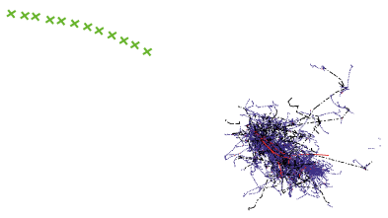
Notes:
Charged hadron: Bends in the magnetic field and leaves signals in the tracker layers; passes through the electromagnetic calorimeter leaving essentially no signal, and is “stopped” by the hadron calorimeter

Slide 23
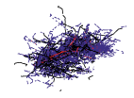
Notes:
Neutral hadron: Does not bend in the magnetic field and does not leave any signal in the tracker layers; passes through the electromagnetic calorimeter leaving essentially no signal, and is “stopped” by the hadron calorimeter

Slide 24
Notes:
Photon: passes through the tracker without bending in the magnetic field or leaving hits, is “stopped” by the electromagnetic calorimeter

Slide 25
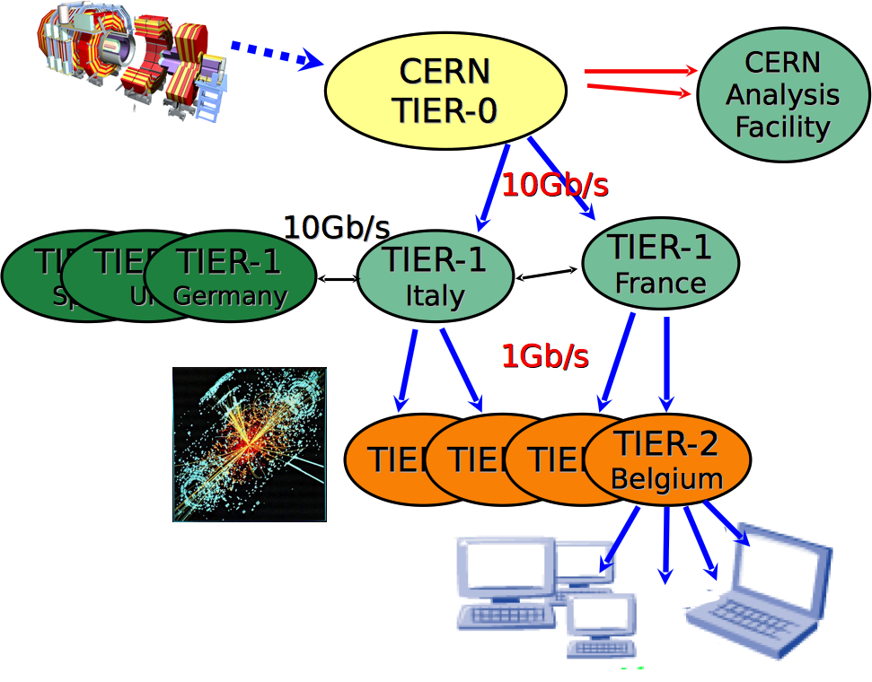
L’informatique
Pour analyser les données, il faut mettre en commun des dizaines de milliers d’ordinateurs dans un réseau mondial: le GRID

